Slide 1


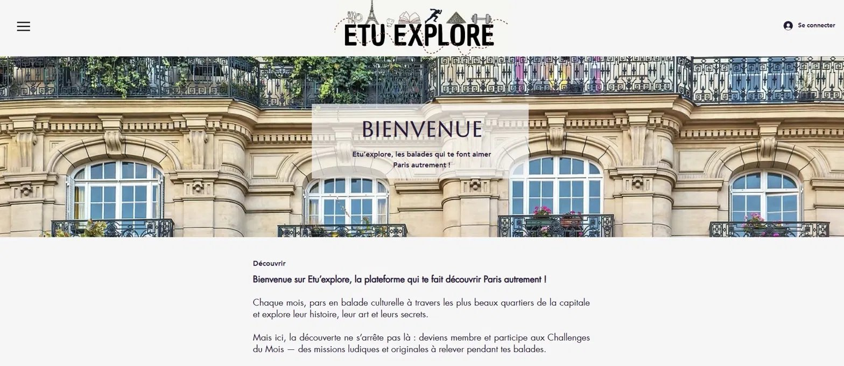
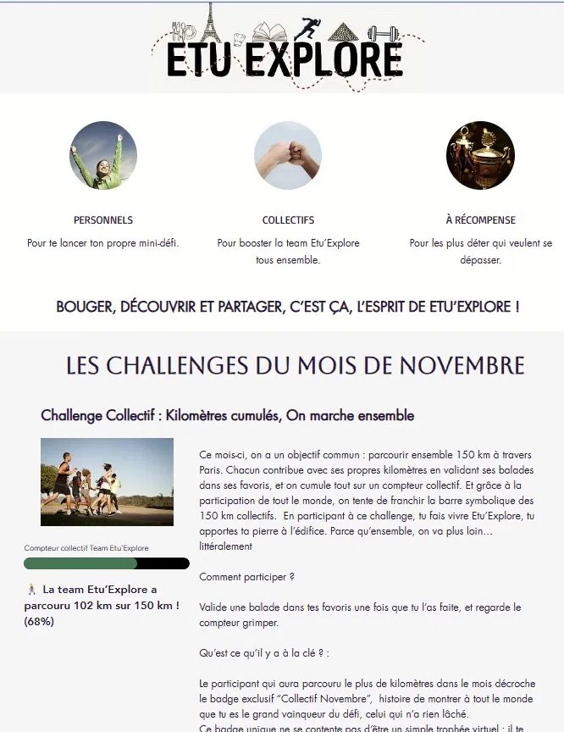
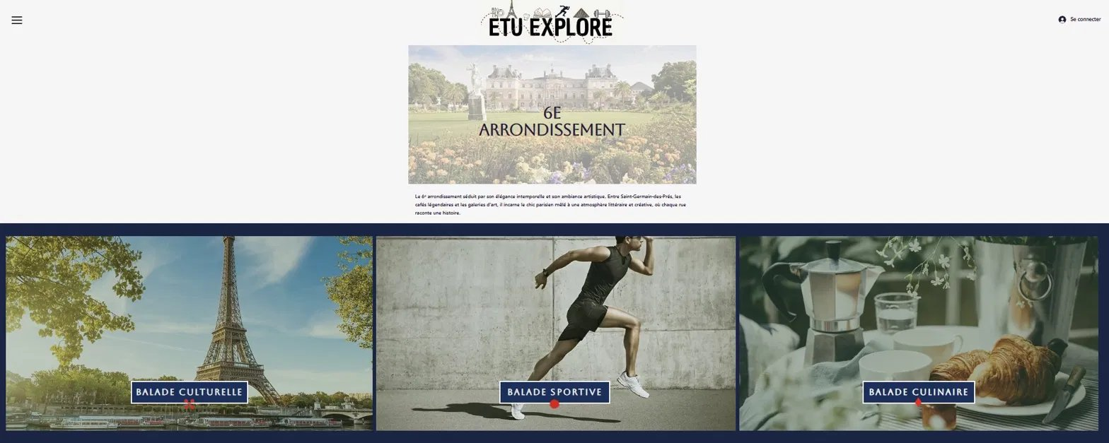
COMPÉTENCE PILOTER · MENER UN PROJET COLLABORATIF
AC33.02
Cinq contributeurs, deux pôles, un livrable : la spécialisation comme moteur d'efficacité sur Etu'Explore
SAE Etu'Explore - Plateforme web de balades étudiantes à Paris. 5 membres d'équipe, répartis en 2 pôles : 2 techniciens + 3 rédacteurs. 20 arrondissements, 60+ balades, système membres et gamification.
PÔLE TECHNIQUE
⟷
PÔLE CONTENU
2 membres
complémentaires
3 membres
- Architecture & navigation Wix
- Rédaction des 20 arrondissements
- Système de comptes membres
- Sélection & qualification des balades
- Notation, forum, blog
- Recherches historiques & culturelles
- Challenges mensuels (gamification)
- Cohérence éditoriale de la plateforme
LE SITE LIVRÉ
Page d'accueil
Challenges du mois
Page arrondissement
AC33.02
Mener un projet collaboratif

Slide 2


COMPÉTENCE PILOTER · MENER UN PROJET COLLABORATIF
AC33.02
Coordonner sans se marcher dessus : les défis de la collaboration à cinq sur un livrable partagé
PROBLÉMATIQUE Comment cinq personnes sur deux pôles distincts (technique et contenu) produisent-elles un site cohérent sans doublons, conflits techniques ou retards mutuels ?
LE DÉFI
LA RÉPONSE
Dépendance croisée : le contenu ne peut être intégré que sur des pages techniquement prêtes - un retard côté technique bloque les 3 rédacteurs.
➜
Architecture livrée en premier : templates de pages vides mis à disposition avant que la rédaction commence, pour permettre le travail en parallèle.
Répartition des 20 arrondissements à 5 : sans attribution explicite, risque de doublons sur certains arrondissements et d'oublis sur d'autres.
➜
Tableau partagé avec attribution nominative par arrondissement et statut (à faire / en cours / livré / validé) - visibilité complète pour les 5 membres.
Cohérence entre pôles : deux logiques de travail (technique et éditorial) qui peuvent produire des pages au rendu et au ton disparates.
➜
Charte commune définie en amont (structure de page, hiérarchie des titres, ton) servant de référence unique pour les deux pôles.
AC33.02
Mener un projet collaboratif

